Slide 1
Окисление этилового спирта хромовой кислотой продукт реакции
Выполнили учащиеся 10 класса
Кушнарева Татьяна
Кушнарева Людмила

Slide 2

Окисление этилового
спирта хромовой кислотой
продукт реакции
уксусный альдегид

Slide 3
!!!
При употреблении этилового спирта более 20-40 граммов в печени образуется уксусный альдегид – основной метаболит спирта, который в 30 раз токсичнее самого алкоголя
ЭТАНОЛ
АЦЕТАЛЬДЕГИД
УКСУСНАЯ КИСЛОТА

Slide 4
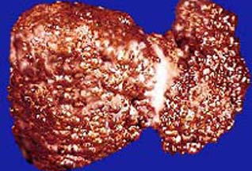
Изменения в печени
Примерно 90% спирта временно задерживается в печени, где нарушает выделение желчи, гибнет много печеночных клеток.

Slide 5
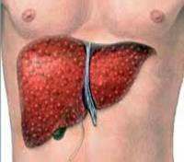
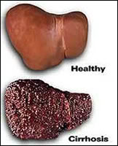
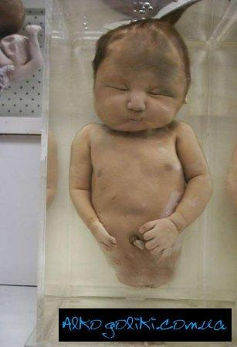
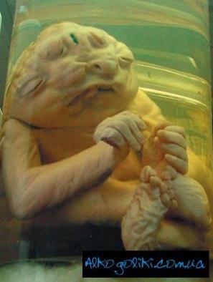
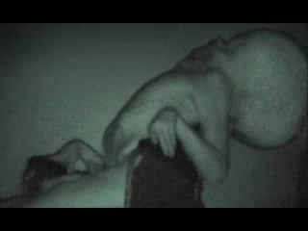
Метаболит спирта
Повреждение печени
Цирроз печени
Мутации и уродства эмбрионов

Slide 6
Справка:
Алкоголь – наркотик № 1.
В России производится 8,5 л 100% алкоголя на душу населения в год.
Легальный наркотик.
Торговая сеть – лучшая в мире.
Великий покровитель – государство.

Slide 7
АЛКОГОЛЬ – СМЕРТЕЛЬНЫЙ ВРАГ
Смертельная доза
для взрослого
6-8 г спирта
на 1 кг массы
МАЛЕНЬКИЙ
РЕБЁНОК
МОЖЕТ ПОГИБНУТЬ
от стакана
ВОДКИ

Slide 8
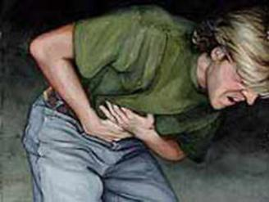
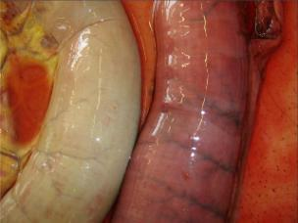
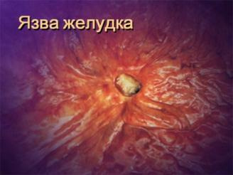
Вызывает болезни желудочно-кишечного тракта
Разрушает слизистые желудка и кишечника
Расширение желудка
Разрушает почечный и печеночный эпителий

Slide 9
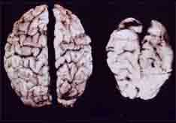
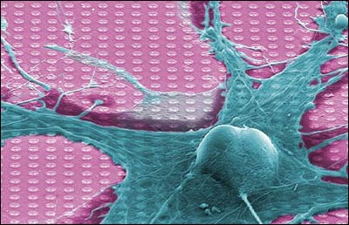
Изменения в головном мозге
100г вина убивает 500 нейронов
100г пива убивает 3000 нейронов
100г водки убивает 7500 нейронов
Почему «слегка» перебравшие алкоголь на следующее утро ничего не помнят?

Slide 10
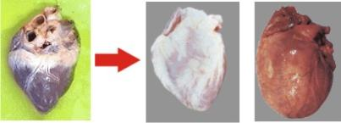
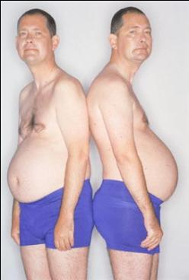

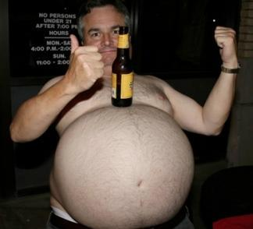
Пивной алкоголизм
«Ожирение сердца»
Кто пиво пьет больше, у того брюхо толще.

Slide 11
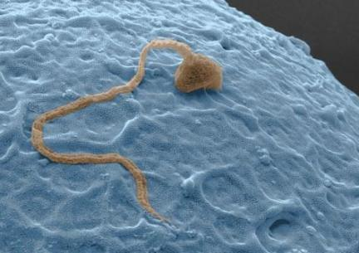
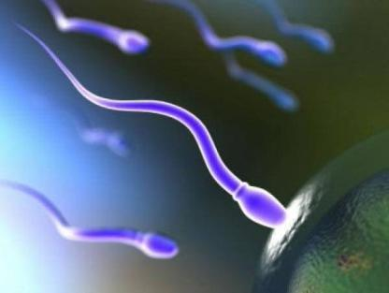
Влияние алкоголя на половые функции
до 65%
неподвижных
сперматозоидов

Slide 12

Метанол - яд
Ядовитое действие метанола основано на поражении нервной и сосудистой системы. Приём внутрь 5—10 мл метанола приводит к тяжёлому отравлению, а 30 мл и более — к смерти.

